Slide 1
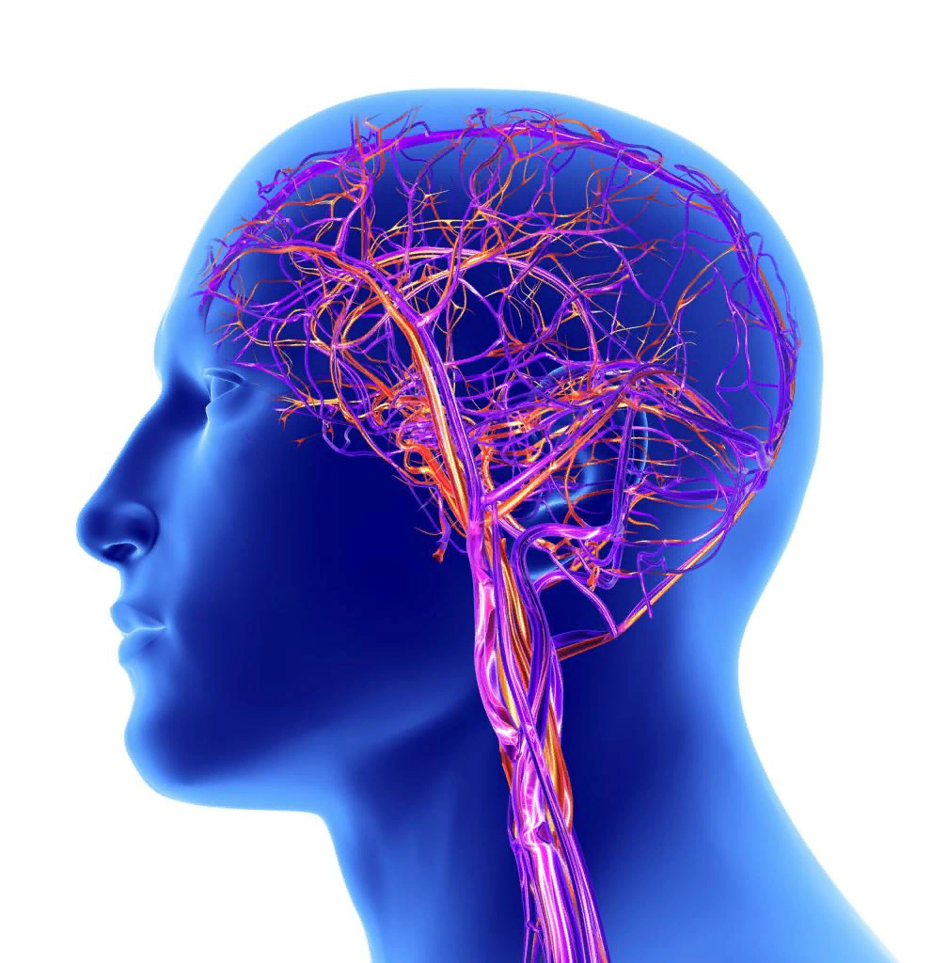
«Взгляд невролога на вопросы вторичной профилактики ишемического инсульта у пациентов с фибрилляцией предсердий»
Выполнила:
Ординатор 2 года
Кафедры поликлинической терапии и семейной медицины
Антипенко И.В.

Slide 2
01
Вторичный инсульт: классификация, этиология
Вопросы
02
Профилакика вторичного инсульта

Slide 3
Часть 1
Вторичный инсульт: классификация, этиология

Slide 4
Причины инсульта
Ишемический инсульт - эпизод неврологической дисфункции, вызванный
фокальным инфарктом головного мозга.
Причины | Процентное соотношение
Болезни малых сосудов | 11% (7-14%)
Болезни крупных церебральных артерий | 16% (12-22%)
Заболевания сердца | 42% (36-49%)
Другие причины | 6% (3-12%)
Неустановленный | 25% (20-32%)

Slide 5
Классификация ишемических инсультов TOAST
Ишемический инсульт - 85%
Геморрагический инсульт - 15%
До 80% - ФП
Более 50% - ФП
Инсульт неустановленной этиологии констатируют у пациентов при:
неполном обследовании;
отрицательных результатах исследования;
выявлении двух и более возможных причин инсульта.

Slide 6
Криптогенный инсульт - всегда ли криптогенный?
Исследование CRISTAL - AF
Частота выявления бессимптомной ФП у пациентов после криптогенного инсульта при длительном мониторировании ЭКГ в стравнении с рутинным Холтер - ЭКГ.
Время | Имплантируемый монитор, % | Контроль (Холтер - ЭКГ),%
6 мес | 8,9 | 1,4
12 мес | 12,4 | 2,0
3 года | 30,0 | 3,0
В зависимости отдлительности мониторирования бессимптомная ФП выявлялась у 9-30% пациентов с криптогенным инсультом

Slide 7
Криптогенный инсульт - всегда ли криптогенный?
Поиск ФП у пациентов с криптогенным инсультом
Пациентам с острым ишемическим инсультом или ТИА без ранее верифицированной ФП рекомендована кратковременная запись ЭКГ в течение как минимум первых 24 часов с последующим непрерывным мониторированием ЭКГ не менее 72 часов, как только возможно.
(Класс доказательности 1В)

Slide 8
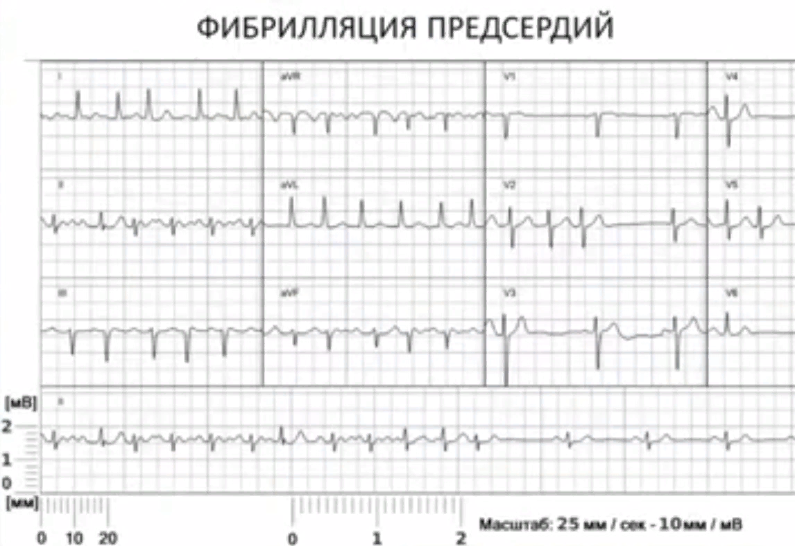
Криптогенный инсульт - всегда ли криптогенный?

Slide 9
Часть 2
Профилактика вторичного инсульта

Slide 10
Какие обновления есть в шкалах CHA2DS2VASc и HAS-BLED?
Факторы риска инсульта при ФП по шкале CHA2DS2-VASc включают более широкие определения сопутствующих заболеваний, согласно рекомендациям ESC 2020.
Факторы риска | Определения | Баллы
C | Клинические симптомы ХСН, наличие умеренной и тяжелой систолической дисфункции ЛЖ (в том числе бессимптомной), гипертрофическая кардиомиопатия | 1
H | Артериальная гипертензия (САД ≥ 140 мм рт.ст., ДАД ≥ 90 мм рт.ст.) или прием антигипертензивных препаратов (целевое АД при ФП: САД 120-129, ДАД < 80 мм рт.ст.) | 1
A | Возраст ≥75 лет | 2
D | Сахарный диабет 1 и 2 типа (глюкоза крови натощак более 7 ммоль/л или прием сахароснижающих препаратов или инсулинотерапия) | 1
S | Инсульт, ТИА или тромбоэмболия в анамнезе | 2
V | Сердечно-сосудистые заболевания в анамнезе (ангиографически подтвержденная ИБС, перенесенный инфаркт миокарда, клинически значимый периферический атеросклероз, атеросклеротические бляшки в аорте) | 1
A | Возраст 65-74 года | 1
Sc | Женский пол | 1

Slide 11
Какие обновления есть в шкалах CHA2DS2VASc и HAS-BLED?
Обновленная шкал HAS-BLED предназначена для коррекции модифицируемых факторов риска кровотечений и выявления пациентов, требующих более раннего и частого наблюдения.
Факторы риска | Определения | Баллы
H | Неконтролируемая АГ (систолическое АД выше 160 мм рт. ст.) | 1
A | Нарушенная функция почек и/или печени (диализ, трансплантация почки или креатинин сыворотки выше 200 мкмоль/л, цирроз, билирубин ×2 раза выше ВГН, АСТ/АЛТ/алкалин фосфатаза ×3 раза выше ВНГ) | 1 (за каждый)
S | Инсульт (перенесенный ишемический или геморрагический) | 1
B | Кровотечение в анамнезе и/или предрасположенность к ним (предшествующее большое кровотечение, анемия, тяжелая тромбоцитопения) | 1
L | Лабильное МНО ( <60%) у больных, получающих АВК | 1
E | Пожилой возраст (возраст ˃ 65 лет или «хрупкий» пациент) | 1
D | Сопутствующий прием препаратов (антиагреганты, НПВС) и/или алкоголя («запои» или более 14 единиц (юнитов) в неделю) | 1 (за каждый)

Slide 12
Высокий риск кровотечений = высокий риск инсульта?
Результаты исследований
Шведское когортное исследование пациентов с ФП при терапии НОАК показало, что риск тромбоэмболических событий выше, упациентов с ФП, даже при высоких баллах по шкале HAS-BLED.
Что говорят рекомендации ESC 2020?
Риск кровотечений, в отсутствие абсолютных противопоказаний к ОАК, не должен сам по себе влиять на решение оназначении терапии ОАК дляпрофилактикиинсульта. (Класс доказательности III A)
Что делать при высоком риске?
Использование многофактрного подхода поможет снизить риски кровотечений и повторного исульта.
Он включаетв себя работу с факторами риска по шкале HAS-BLED, применение антитромботической, антигипертензивной и гиполипидэмической терапии.

Slide 13
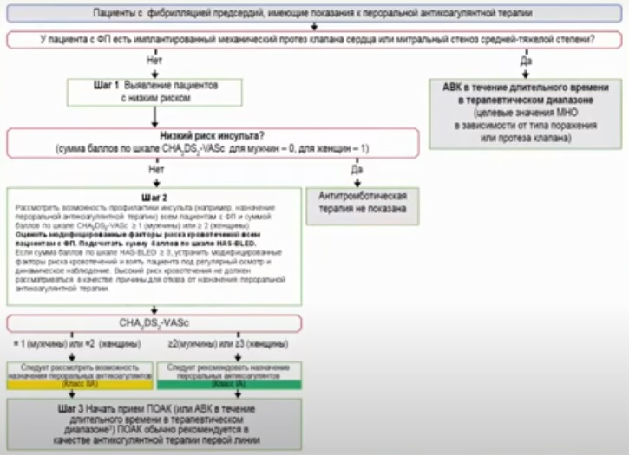

Slide 14
Рекомендации по профилактике тромбоэмболических событий при ФП
Для профилактики инсульта пациентам с ФП, имеющих показания к пероральной антикоагулянтной терапии предпочтительнее назначить ПОАК, нежели АВК (за исключением пациентов с механическими протезами клапанов сердца илимитральным стенозом умеренной и тяжелой степени).
(Класс доказательности 1А)

Slide 15
Календарная упаковка
Однократный режим приема
Таблетка может быть измельчена и смешана с водой или жидким питанием.

Slide 17
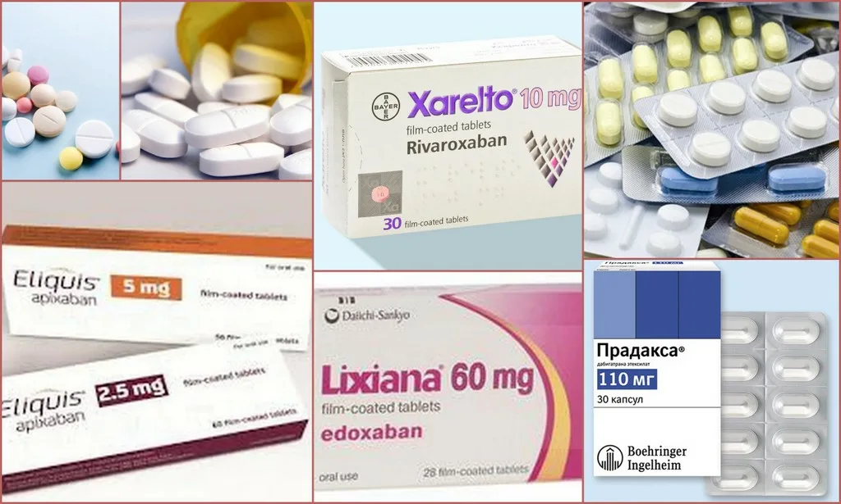
Сроки назначения НОАК
Возобновление/назначение антикоагулянтной терапии:
в течение первых 2 недель после консультации с неврологом (использование шкал оценки риска геморрагических трансформаций);
после 2 недель назначение терапии кардиологом.

Slide 18
Шкалы оценки риска геморрагических трансформаций
HAT
MSS
DRAGON
SEDAN
SITS-SICH
GRASPS
SPAN-100
iSCORE
ПРЕВИЗ

Slide 20
Спасибо за внимание！

